Slide 1
РЕАЛИЗАЦИЯ ПРОЕКТОВ ЖИЛИЩНОГО СТРОИТЕЛЬСТВА
В УСЛОВИЯХ ПОВЫШЕНИЯ ЦЕН НА ОСНОВНЫЕ СТРОИТЕЛЬНЫЕ МАТЕРИАЛЫ
Максим Владиславович Федорченко –
Член Правления Российского союза строителей

Slide 2
Средняя фактическая стоимость строительства 1 кв. м. жилья
Источник Росстат
тыс. руб.
+ 25,7%
+ 8,2%
В Аналитической записке Центрального банка РФ «Жилищное строительство» за апрель 2021 годы отмечается, что темпы роста издержек застройщиков в 2020 году были максимальными за последние несколько лет при этом рост связан в первую очередь с увеличением цен на строительные материалы и дефицитом рабочей силы в связи ограничениями на въезд работников из-за рубежа.

Slide 3
Средние цены на основные материалы, детали, конструкции в 2020 году
Наименование, ед. изм. | Средние цены, РФ
 | Декабрь 2019 | Декабрь 2020 | Динамика, %
Пески, м3 | 436 | 450 | +3,2
Камень природный, м3 | 300 | 716 | +138
Щебень, м3 | 1380 | 1228 | -11
Плитка керамическая, м2 | 384 | 408 | +6,4
Линолеум, м2 | 584 | 667 | +14,2
Кирпич силикатный, тыс. условных кирпичей | 7892 | 8047 | +2
Блоки стеновые силикатные, м3 | 2093 | 3532 | +69
Блоки стеновые из цемента, м3 | 5288 | 7778 | +47
Материалы теплоизоляционные, м3 | 2522 | 2843 | +13
Профили листовые из нелегированной стали, т. | 69786 | 76213 | +9,2
Двери, окна из металла, м2 | 5028 | 13965 | +178
Светильники, шт. | 1594 | 2102 | +32
Олифы, т. | 66250 | 73134 | +10,4
Материалы лакокрас., т. | 122001 | 127701 | +4,6
Профили незамкнутые горячекатаные, т. | 46806 | 52494 | +12,2
Наименование, ед. изм. | Средние цены, РФ
 | Декабрь 2019 | Декабрь 2020 | Динамика, %
Трубы стальные для нефте- и газопроводов, т. | 89902 | 101697 | +13
Трубы стальные электросварные, т. | 46073 | 52681 | +14
Трубы стальные водогазопроводные, т. | 53249 | 61973 | +16
Бесцветное листовое стекло, м2 | 1752 | 2628 | +50
Бетон готовый для заливки, м3 | 4357 | 4685 | +8
Трубы полимерные, м. | 252 | 332 | +32
Блоки оконные пластиковые, м2 | 5767 | 7570 | +31
Блоки и прочие изделия из цемента, м3 | 2831 | 3832 | +35
Сваи ж/б, м3 | 13176 | 14620 | +11
Панели стеновые наружные ж/б, м3 | 14037 | 15313 | +9
Панели стеновые внутренние ж/б, м3 | 16308 | 16788 | +3
Плиты покрытий ж/б, м3 | 13907 | 16063 | +16
Плиты перекрытий ж/б, м3 | 7546 | 8472 | +12
Опоры ЛЭП, м3 | 17606 | 18234 | +4
Конструкции и детали конструкций из алюминия, м2 | 1186 | 3539 | +198
Источник ЕМИСС

Slide 4
Рост цены на основные материалы в 2021 году в Новосибирске
№ п/п | Наименование материалов | ед. изм | Стоимость за ед. изм., руб. |  |  | Удорожание, %
 |  |  | 01.12.2020 | 07.04.2021 | 18.05.2021 | 01.12-07.04 | 07.04-18.05
1 | Арматура 10 А500 | т | 43 600,00 | 59 000,00 | 72 100,00 | 35,3 | 22,2
2 | Арматура 12 А500 | т | 41 900,00 | 56 000,00 | 72 100,00 | 33,7 | 28,8
3 | Арматура 14-32 А500 | т | 41 200,00 | 53 500,00 | 71 100,00 | 29,9 | 32,9
4 | Бетон В25 | м3 | 4 030,00 | 4 180,00 | 4 180,00 | 3,7 | 0,0
5 | Раствор М100 | м3 | 3 743,26 | 3 890,00 | 3 890,00 | 3,9 | 0,0
6 | Кирпич М100 | шт | 8,20 | 10,00 | 10,95 | 22,0 | 9,5
7 | ИЗОВЕР ВЕНТИ ОПТИМАЛ 1000*600*50 | м3 | 3 606,51 | 4 508,14 | 4 826,00 | 25,0 | 7,1
8 | ISOVER ВентФасад-Низ-120/610*1170/Е/К | м3 | 1 855,00 | 2 318,75 | 2 394,00 | 25,0 | 3,2
9 | Лифты | шт | 1 626 620,00 | 2 439 930,00 | 2 439 930,00 | 50,0 | 0,0
10 | Окна ПВХ | м2 | 7 200,00 | 8 038,00 | 8 038,00 | 11,6 | 0,0
11 | Арматура 10 А 240 | т | 43 600,00 | 60 900,00 | 73 100,00 | 39,7 | 20,0
По данным застройщика

Slide 5
Увеличение цен на арматуру повысило стоимость реализации проектов жилищного строительства на 5%
Для 10-этажного жилого дома на 120 квартир со строительным объемом 14 тыс. кв. м. потребуется 4 тыс. куб. м. бетона и 800 тонн арматуры (из расчета 200 кг/м3).
Стоимость арматуры повысилась с 40 тыс. за тонну (32 млн руб.) до 70 тыс. за тонну (56 млн руб.).
Только за счёт роста стоимости арматуры стоимость проекта увеличилась с 460 млн руб. до 484 млн. руб. (на 5,2%)
По результатам опросов застройщики оценивают удорожание проектов в связи с общим ростом стоимости строительных материалов на 10–20% в зависимости от объекта

Slide 6
Себестоимость строительных материалов в структуре расходования средств застройщиком
Собственные
средства
Получение прав на участок строительства (пятно застройки)-приобретение собственность или аренда
Проектно-изыскательские и строительно-монтажные работы
Получение и исполнение технических условий по подключению объекта к сетям инженерной инфраструктуры
Платежи за услуги различных государтсвенных согласующих инстанций
Строительные материалы:
Цемент 6,7%
Металлопрокат 8,4%
Щебень 1,3%
Песок 0,3%
Доля стоимости ж/б изделий 37-42%
Доля стоимости монолитного бетона 12,3%
Платежи на развитие несвязанной со строительством объект внеплощадочной инженерной и социальной инфраструктуры или передача части построенного жилья
Строительные материалы, изделия и конструкции
Источник Союз инженеров сметчиков
При проектном финансировании затраты на строительные материалы составляют до 2/3 в структуре расходования заемных средств (кредитного лимита)

Slide 7
Условия кредитных договоров в рамках проектного финансирования
В большинстве случаев договоры проектного финансирования представляют собой договоры о невозобновляемой кредитной линии, которые содержат условия, препятствующие получению дополнительного финансирования:
в договоре определяется стоимость проекта, размер собственных средств заемщика, твердая сумма кредитного лимита, сроки выборки лимита, лимит финансирования на каждый этап строительства;
отсутствуют условия по увеличению лимита финансирования или устанавливаются условия о том, что удорожание стоимости проекта компенсируется за счет собственных средств заемщика;
содержится требование о страховании СМР в размере согласованного лимита;
отсутствует возможность увеличения размера стоимости имущественных прав, обеспечивающих исполнение обязательств заемщика;
Кредитные договоры в рамках проектного финансирования ограничивают возможность получения застройщиком дополнительного финансирования при удорожании проекта строительства
отсутствует возможность увеличения срока строительства и соответственно срока для возврата кредита, при этом начисляется неустойка за отклонение от графика реализации проекта и сроков возврата кредита;
банк вправе отказаться выдать кредит полностью или частично при наличии обстоятельств, свидетельствующих о том, что сумма кредита не будет возвращена в установленные сроки.

Slide 8
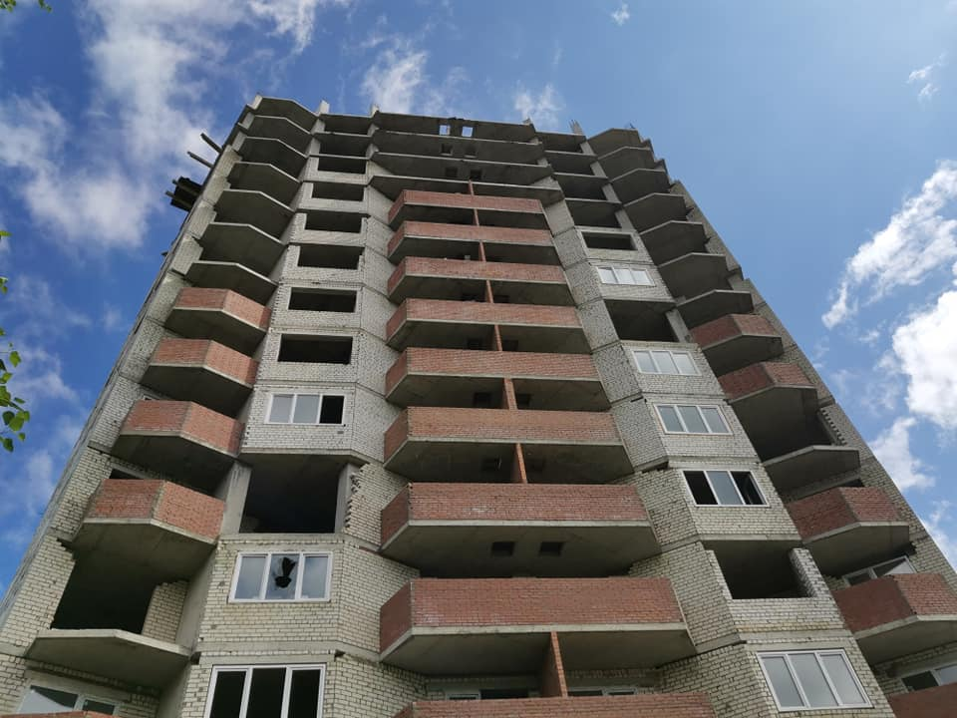
Риски реализации проектов с применением проектного финансирования в условиях роста себестоимости строительства
Рост себестоимости
повышение стоимости
проектного финансирования
превышение
кредитного лимита
прекращение финансирования
остановка проекта
Чтобы избежать негативного сценария в отношении действующих договоров проектного финансирования необходимо:
Кредитным учреждениям просчитать себестоимость проекта и требуемые кредитные лимиты с учетом текущего и перспективного роста цен на строительные материалы;
Стороны договора должны исходить из недопустимости прекращения/приостановления финансирования до окончания строительства!
Разработать рекомендации по исключению из кредитного договора условий, препятствующих предоставлению дополнительного финансирования при удорожании проекта строительства в связи с существенным повышением цен на строительные материалы;
Разработать порядок внесения изменений в кредитной договор в части увеличения кредитного лимита, установления предельных сроков внесения таких изменений;
Разработать порядок корректировки основных параметров проекта в ходе его реализации (себестоимость, рентабельность, ресурсы, сроки реализации, бюджет и т.д.)

Slide 9
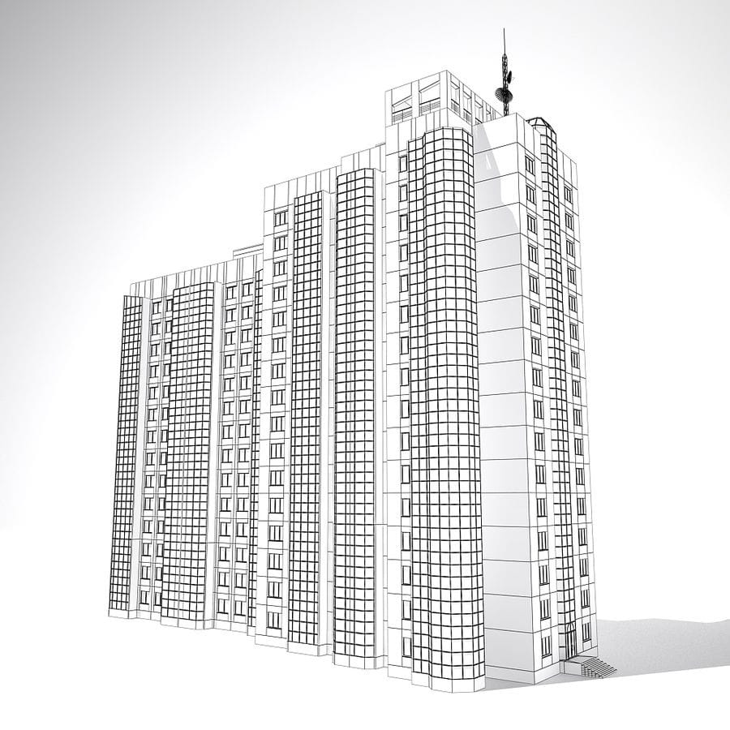
Текущие проблемы реализации проектов жилищного строительства
В настоящее время реализация проектов жилищного строительства осуществляется в условиях:
Степень готовности строительства менее 30%
роста себестоимости строительства
нестабильности покупательского спроса
увеличения ключевой ставки и кредитной нагрузки на проект
дефицита оборотных средств
Еще не построенная часть здания
низкой доступности проектного финансирования для региональных застройщиков
короткого горизонта планирования инвестиционно-строительной деятельности
Построенная часть здания

Slide 10
Первоочередные меры по стабилизации жилищного строительства в условиях повышения цен на основные строительные материалы
Поддержать принятие мер, направленных на остановку роста цен, и мер по недопущению резких скачков стоимости строительных материалов;
Разработать единый порядок взаимодействия застройщиков с банками в ходе реализации проектов с применением проектного финансирования, в том числе в случаях существенного роста себестоимости строительства;
В целях недопущения остановки финансирования реализуемых проектов поддержать стабильность платежеспособного спроса сохранив программу субсидирования ставок ипотечного кредитования для проектов, получивших проектное финансирование до 1 марта 2021 года;
В случае падения параметров проекта ниже уровня рентабельности рассмотреть вопрос о прямом субсидировании региональных застройщиков, в тех регионах, где стоимость строительных материалов существенно выросла, а также рассмотреть для таких проектов вопрос о субсидировании ставки ипотечного кредитования до размера ключевой ставки Банка России;
Рассмотреть вопрос о снижении требований к застройщикам и проектам для получения проектного финансирования, с одновременной заменой субсидирования таких проектов на систему гарантий кредитным учреждениям от Единого института развития (ДОМ.РФ).

Slide 11
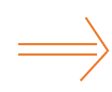
Льготная ипотека, как важнейший ресурс для сохранения инвестиционной устойчивости проектов
Льготная ипотека с 1 июля 2021 года будет ограничена суммой ипотечного кредита в 3 млн. руб.
При собственных средствах заемщика (первый взнос) 15% - 530 тыс. руб.
Максимальная стоимость квартиры по льготной ипотеке составит 3 530 тыс. руб.
Можно прогнозировать значительное снижение спроса на все строящееся жилье, кроме студий и однокомнатных квартир.
ЦИАН: 80% новостроек не попадет в программу льготной ипотеки после 1 июля 2021г.
Средняя стоимость квадратного метра жилья в новостройке Новосибирска – 80 тыс. руб.
Максимальная площадь квартиры по льготной ипотеке составит 44 кв. м.
Ипотечные программы банков не предусматривают выдачи двух ипотечных кредитов на приобретение одной квартиры
Предлагается разрешить использовать льготный ипотечный кредит как часть общего ипотечного займа. Оставшаяся часть будет выдаваться заемщику на общих условиях банка
Например, часть кредита (3 млн. руб.) по льготной ипотеке + часть кредита (3 млн. руб. ) по обычным условиям банка + 15% взнос заемщика (1,06 млн. руб.) = 7,06 млн. руб.
Трёхкомнатная квартира
(88 кв. м)
в Новосибирске
Это позволит:
гражданам приобретать двух- трехкомнатные квартиры с частичным использованием льготной ипотеки
предотвратит резкое падение спроса на комфортное жилье
сохранит инвестиционную устойчивость проектов застройки в условиях резкого роста себестоимости

